Slide 1
KHỞI
ĐỘNG

Slide 2


Hãy viết họ và tên em, tên trường em đang học.
Nêu sự khác biệt khi viết tên em và tên trường học của em?
Ví dụ
Nguyễn Mai Anh
Trường Tiểu học Âu Cơ

Slide 3






Slide 4
LUYỆN TẬP

Slide 5


Câu 1
Nêu sự khác nhau về cách viết hoa tên người với tên cơ quan, tổ chức dưới đây:
Tên người | Tên cơ quan, tổ chức
Lý Thường Kiệt Trần Hưng Đạo Chu Văn An | Tổ chức Y tế Thế giới Tổ chức Thương mại Thế giới Bộ Giáo dục và Đào tạo

Slide 6
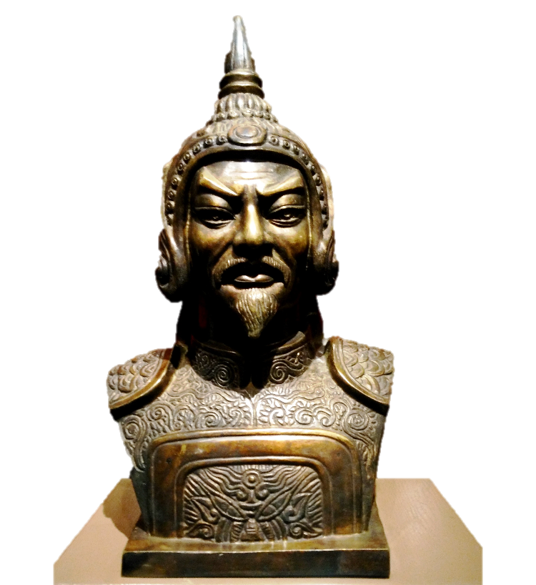
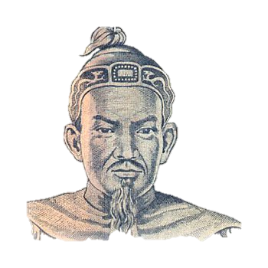
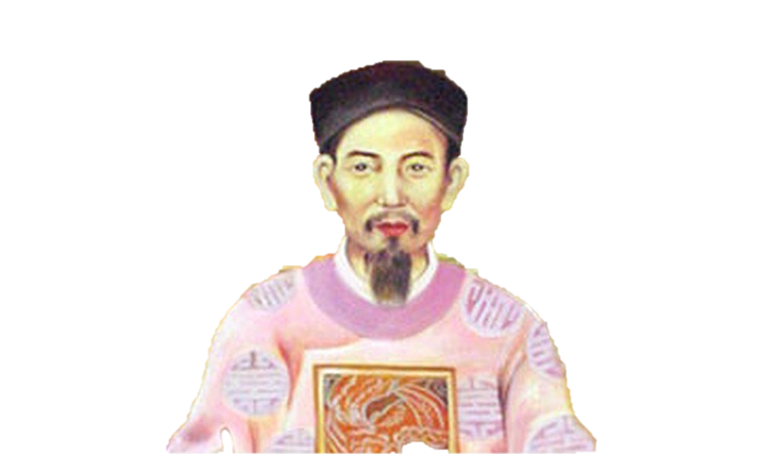
Câu 1
Nêu sự khác nhau về cách viết hoa tên người với tên cơ quan, tổ chức dưới đây:
Lý Thường Kiệt
Viết hoa các chữ cái đầu của các tiếng.
Trần Hưng Đạo
Chu Văn An
Tên người

Slide 7



Câu 1
Nêu sự khác nhau về cách viết hoa tên người với tên cơ quan, tổ chức dưới đây:
Tên cơ quan, tổ chức
Tổ chức Y tế Thế giới
Tổ chức Thương mại Thế giới
Bộ Giáo dục và Đào tạo
Viết hoa chữ cái đầu ở tiếng đầu tiên các bộ phận tạo nện tính chất “riêng” của tên riêng đó.

Slide 8
sự khác nhau về cách viết hoa tên người với tên cơ quan, tổ chức
Tên người | Tên cơ quan, tổ chức
Tên riêng chỉ người viết hoa chữ cái đầu của tất cả các tiếng. | Viết hoa chữ cái đầu ở tiếng đầu tiên các bộ phận tạo nện tính chất “riêng” của tên riêng đó.

Slide 9

Câu 2
Nhận xét cách viết hoa tên cơ quan, tổ chức sau:
- Uỷ ban Bảo vệ và Chăm sóc trẻ em Việt Nam
- Hội Bảo vệ Quyền trẻ em Việt Nam
- Trung tâm Chiếu phim Quốc gia
Viết hoa chữ cái đầu của các từ ngữ chỉ loại hình cơ quan, tổ chức; chức năng, lĩnh vực hoạt động của cơ quan tổ chức.

Slide 10

Câu 3
Trường hợp nào dưới đây viết hoa đúng tên cơ quan, tổ chức?
a.
Ban công tác thiếu nhi trung ương Đoàn
Ban Công tác thiếu nhi Trung ương Đoàn
Ban Công tác Thiếu nhi Trung Ương Đoàn
Ban Công tác Thiếu nhi Trung ương Đoàn

Slide 11
Câu 3
Trường hợp nào dưới đây viết hoa đúng tên cơ quan, tổ chức?
b.
Câu lạc bộ tiếng Anh tiểu học
Câu lạc bộ Tiếng Anh tiểu học
Câu lạc bộ Tiếng Anh Tiểu học
Câu lạc bộ tiếng Anh Tiểu học

Slide 12

Câu 4
Viết:
a. Tên tổ chức Đội của trường em.
b. Tên một cơ quan hoặc tổ chức mà em biết.
a. Đội Thiếu niên Tiền phong Hồ Chí Minh...
b. Uỷ ban Thường vụ Quốc hội, Bộ Tài nguyên và Môi trường,....

Slide 13
VẬN DỤNG

Slide 14


TRẢ LỜI
NHANH

Slide 15

CÂU 1
Chọn cách viết tên người đúng cho các tên dưới đây:
a
Nguyễn thị Thân
Hoàng nguyễn mai Anh
b
c
Thái Văn Bảo
Vương Đình gia Huy
d

Slide 16
CÂU 2
Tên các cơ quan tổ chức dưới đây, cách viết nào sai, em hãy sửa lại sao cho đúng
a
Sở Giao thông Vận tải Thành phố Đà Nẵng
Bộ Kế hoạch và Đầu tư
b
Bộ kế hoạch và đầu tư
c
Văn phòng Chính phủ
d
Ban Quản lý Khu kinh tế Vân Phong

Slide 17

CÂU 3
Hãy viết vào bảng con
tên chi đội lớp em

